Slide 1
ОНПУ Інститут комп’ютерних систем Кафедра інформаційних систем
«Додаток zero-waste доставки - Banka». Проектування UML-діаграми програмних класів
Команда:
Боголюк К.
Літвіненко Г. О.
(група НАІ-196)

Slide 2
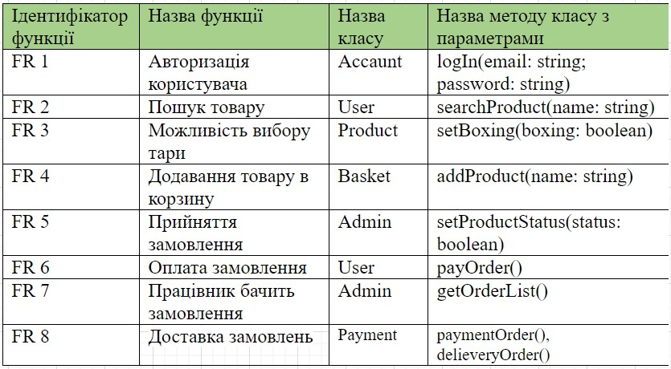
Методи програмних класів

Slide 3
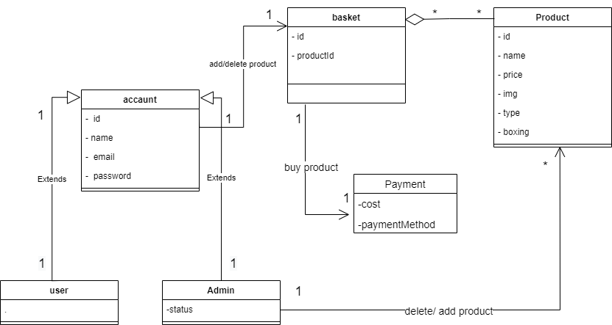
UML-діаграма концептуальних класів (з рішення лабораторної роботи No6)

Slide 4
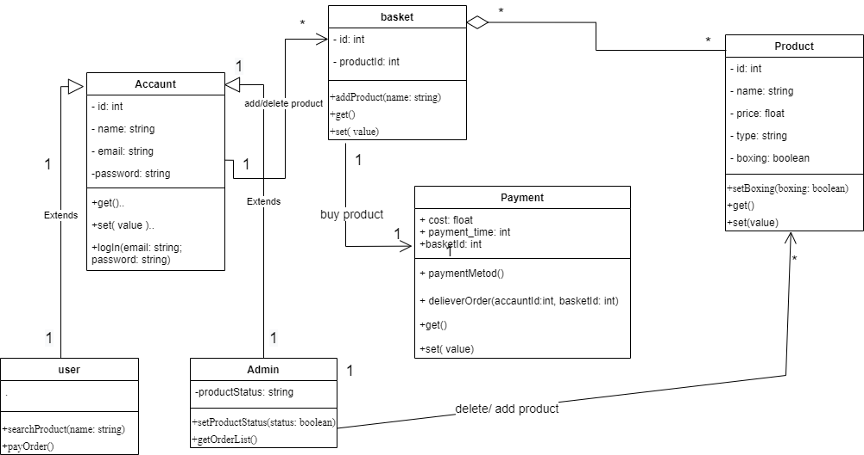
UML- діаграму програмних класів

Slide 5
Аналіз командної роботи концептуального та логічне проектування структур даних програмного продукту
№ |  | ПІБ учасника | Відсоток
1 | Методи програмних класів | Боголюк К. Літвіненко Г. О. | 30% 70%
2 | UML-діаграма концептуальних класів (з рішення лабораторної роботи No6) | Боголюк К. Літвіненко Г. О. | 70% 30%
3 | UML- діаграму програмних класів | Боголюк К. Літвіненко Г. О. | 60% 40%

Slide 6
ОНПУ Інститут комп’ютерних систем Кафедра інформаційних систем
Дякуємо за увагу! «Додаток zero-waste доставки - Banka»
Команда:
Боголюк К.
Літвіненко Г. О.
(група НАІ-196)

